Slide 1
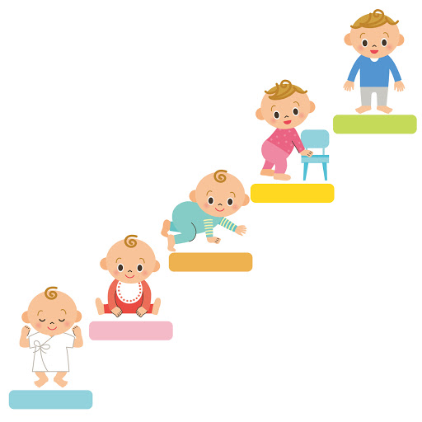
Intervenção Essencial/Precoce e Orientação Familiar
Assistam ao Vídeo 1!
Terapeuta Ocupacional
Ms. Renata V. Lucisano
Docente
Profª Drª Maria Paula Panúncio-Pinto
Ribeirão Preto, 2020

Slide 2

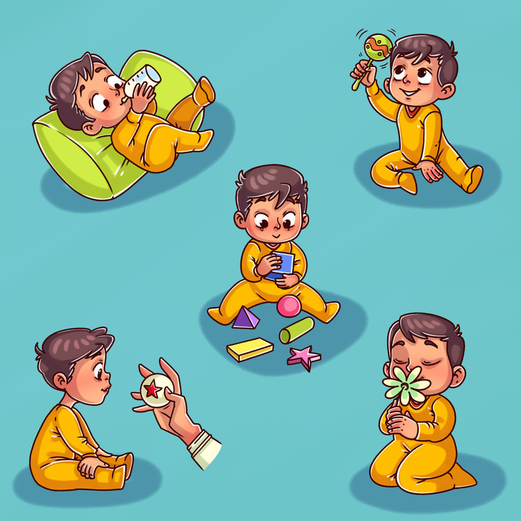
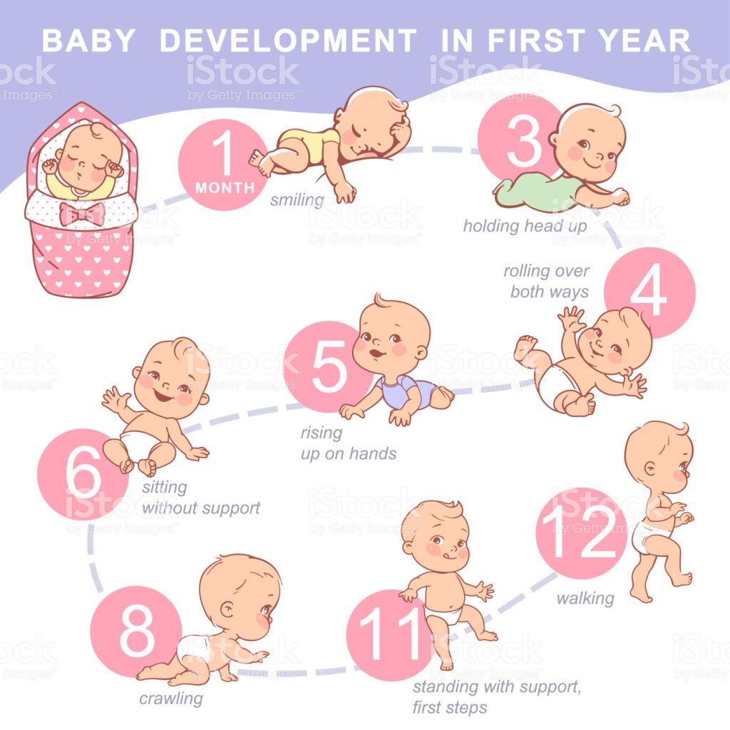
O que é Intervenção Essencial/Estimulação Precoce?

Slide 3


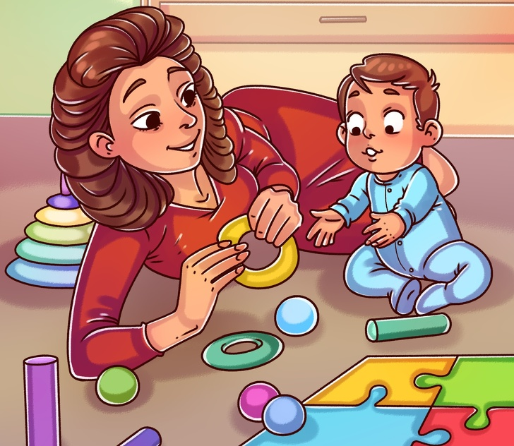
O desenvolvimento da criança não depende apenas da maturação do sistema nervoso central (SNC), mas também de vários outros fatores: biológicos, relacionais, afetivos, simbólicos, contextuais e ambientais. (Brasil, 2016).
Programa de acompanhamento e intervenção clínico-terapêutica multiprofissional com bebês de alto risco e com crianças pequenas acometidas por patologias orgânicas, buscando o melhor desenvolvimento possível (Brasil, 2016).

Slide 4
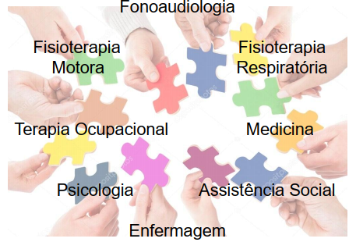

Grupo de Estimulação Precoce - GEP
Equipe Multiprofissional
9 Encontros, 1x/semana
Bebês de 3 a 6 meses de idade cronológica e/ou corrigida e seus cuidadores

Slide 5
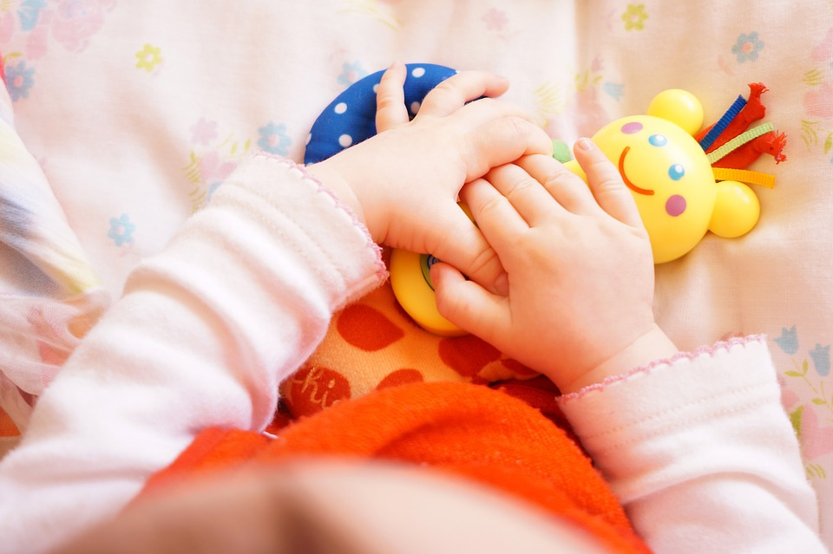
Critérios de Inclusão
Idade gestacional inferior a 32 semanas,
Prematuros de baixo peso,
Alteração da imagem no ultrassom transfontanelar,
Alteração no eletroencefalograma e/ou GMs classificados como fora dos padrões de normalidade.

Slide 6

Objetivos do GEP
Orientar pais/cuidadores e familiares bem como acompanhar e avaliar os bebês, por meio de ações voltadas ao desenvolvimento dos vários sistemas orgânicos funcionais
Capacitar cuidadores para desempenhar as atividades orientadas em sua rotina
Contribuir para formação de vínculo mãe/bebê, acolher as dúvidas e demandas, e promover trocas de informações entre os participantes do grupo

Slide 7
GEP – 1º Dia
Apresentação
Equipe
Apresentação das crianças, familiares e histórico de saude
1º Dia
Texto “Bem Vindo à Holanda”
Proposta
1º Dia
Cartilha CER
1º Dia
Texto Bem Vindo à Holanda - http://www.movimentodown.org.br/2013/07/bem-vindo-a-holanda/

Slide 8

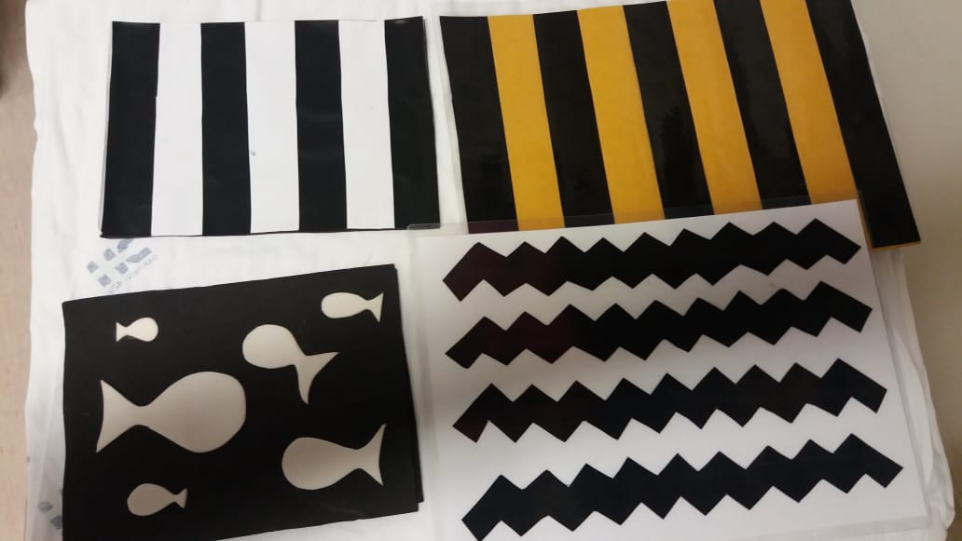

GEP – 2º Dia Terapia Ocupacional
Função Visual
Função Auditiva
Função Manual
Estimulação do brincar, interação mãe-bebê e aspectos cognitivos (atenção, memória, organização e planejamento motor, percepção corporal)
Cartilha elaborada pela Sociedade Brasileira de Pediatria desde 2016 sobre a Saúde de Crianças e Adolescentes na era digital

Slide 9
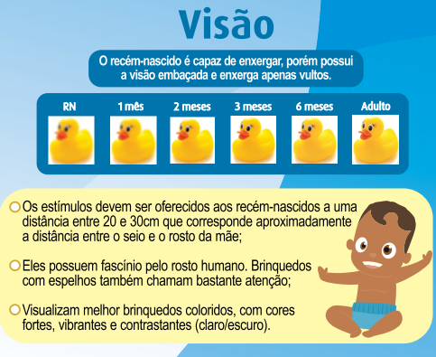
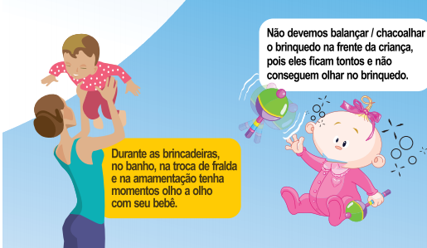
Assistir aos Vídeos 2, 3 e 4!

Slide 10
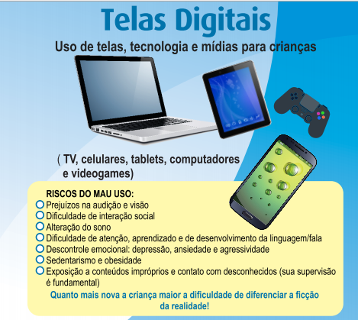
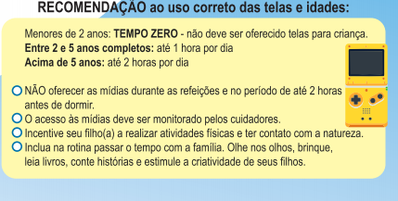

https://www.sbp.com.br/fileadmin/user_upload/_22246c-ManOrient_-__MenosTelas__MaisSaude.pdf

Slide 11

Assistir Vídeo 5
Assistir Vídeo 6

Slide 12
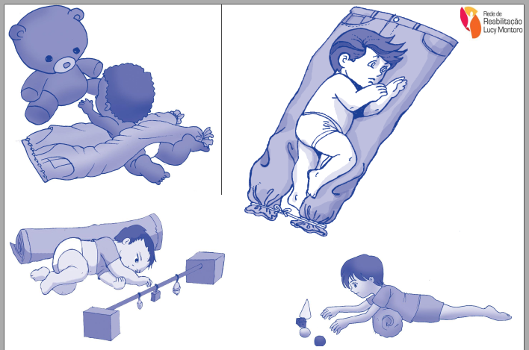
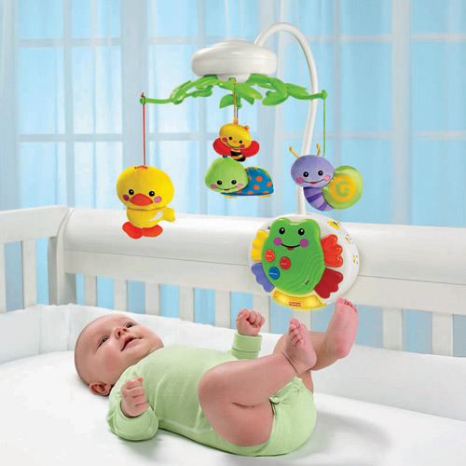

Slide 13



3º Dia Fisioterapia
Estimulação dos aspectos motores
4º Dia Fonoaudiologia
Estimulação do desenvolvimento da linguagem e comunicação
5º Dia Psicologia
Caixa de Reflexões - Sobrecarga do cuidador –
discussão da importância do autocuidado e estratégias
Orientação de posicionamentos e posturas
Orientações quanto a hábitos orais e alimentação

Slide 14

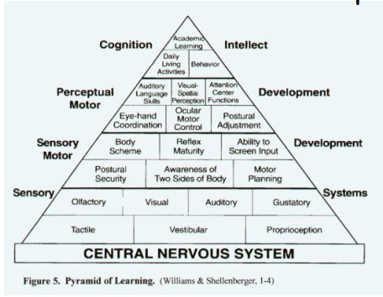
6º Dia Terapia Ocupacional – Processamento Sensorial

Slide 15
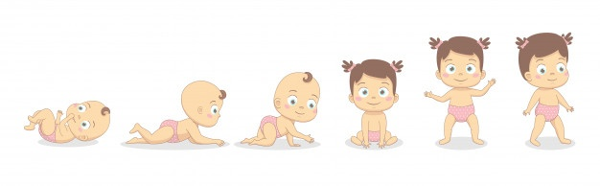
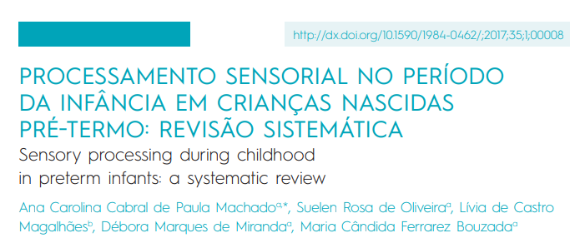
https://www.scielo.br/pdf/rpp/v35n1/1984-0462-rpp-2017-35-1-00008.pdf

Slide 16
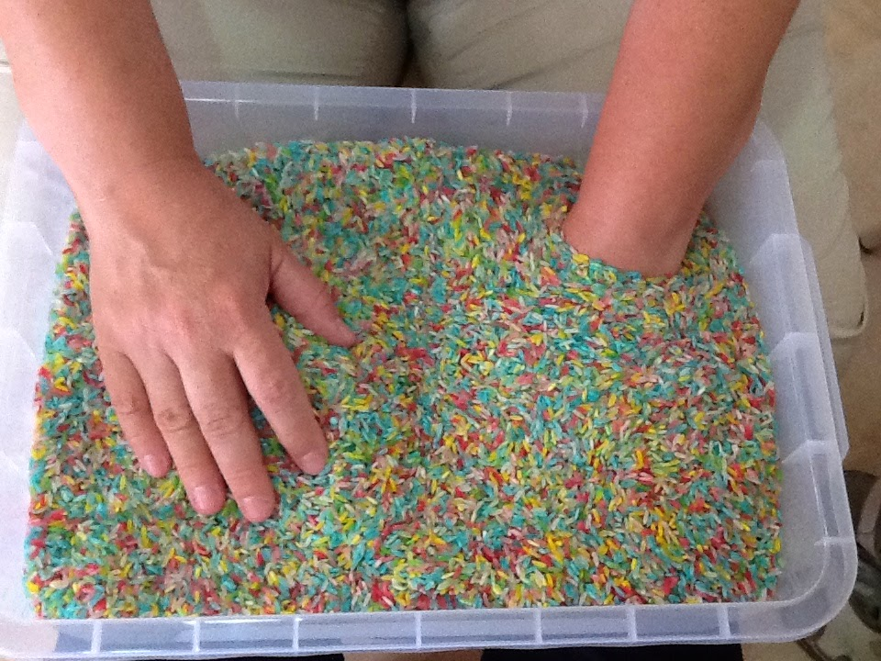
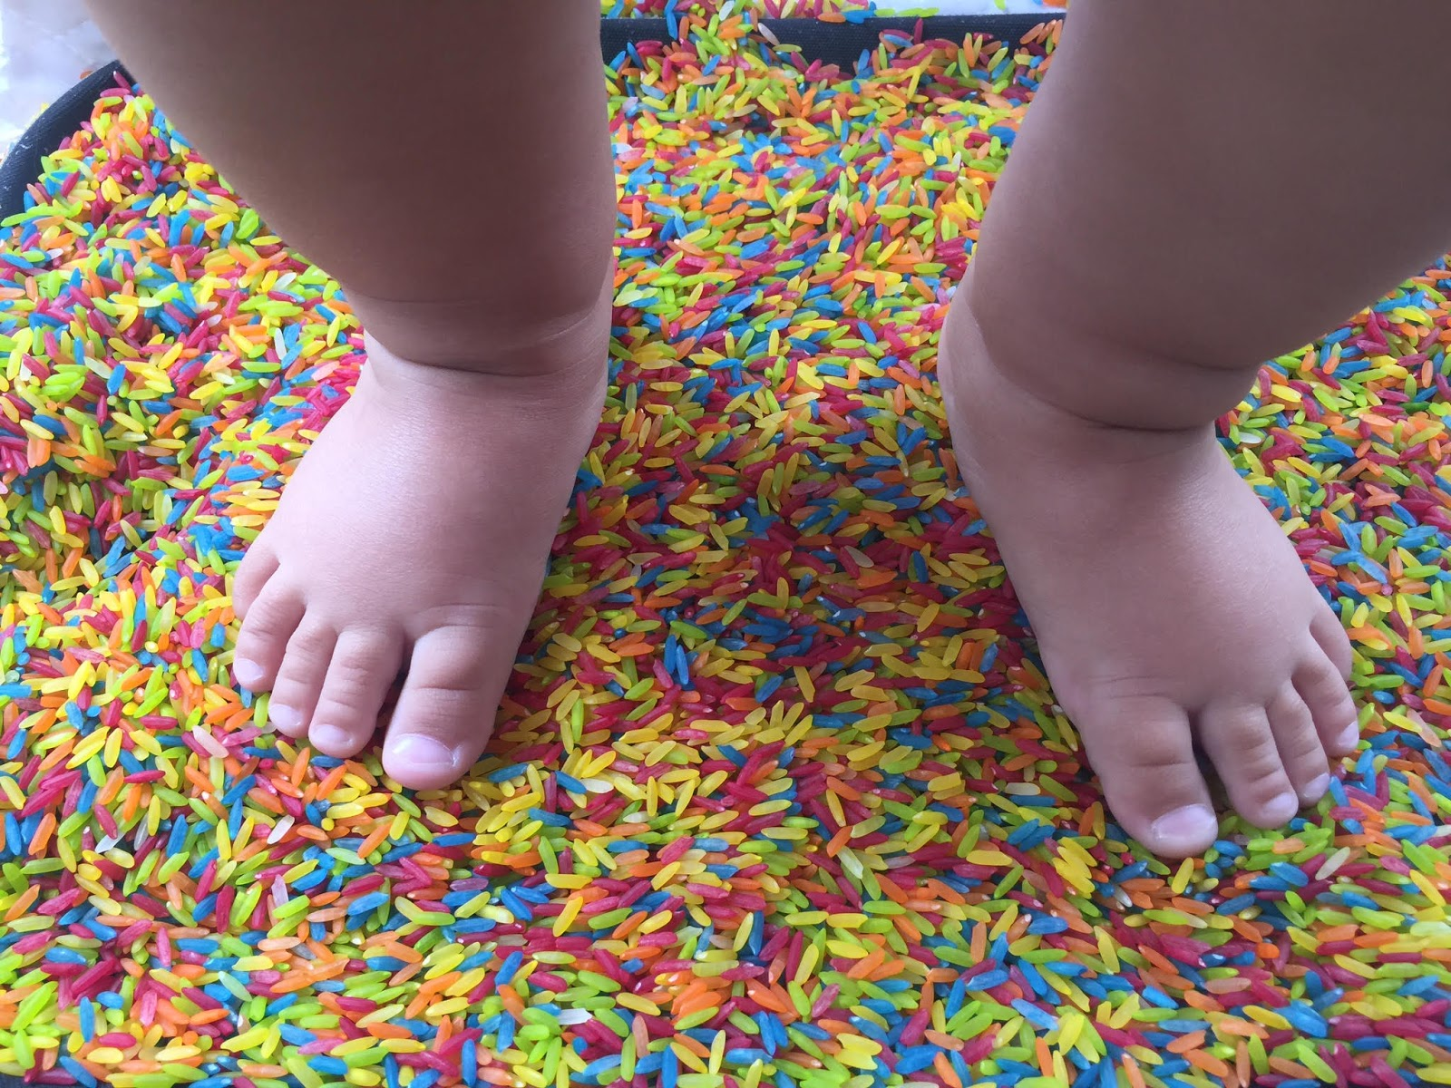
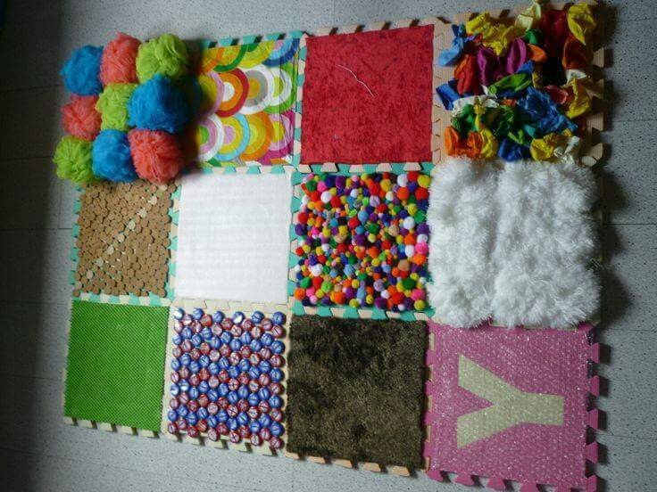
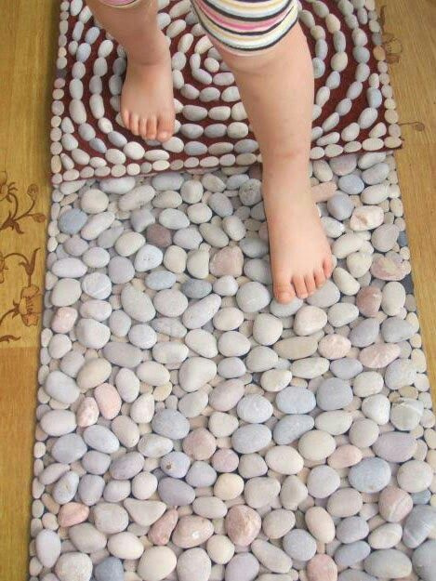
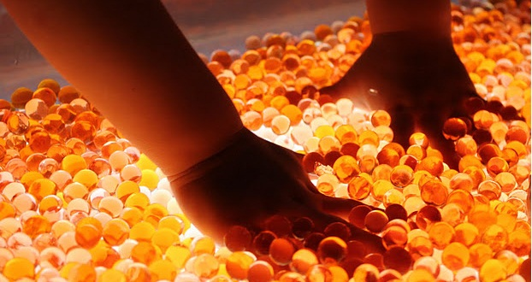
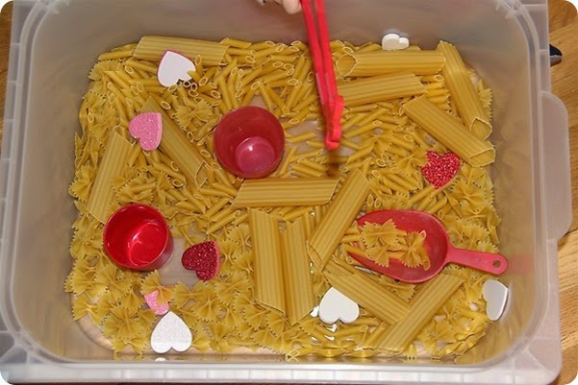
Assistir Vídeos 7 e 8!

Slide 17

7º Dia Enfermagem/Médica
Orientações sobre cuidados gerais – ENFERMAGEM
Orientações clínicas – MÉDICO

Slide 18

8º e 9º Dias - Avaliação
AIMS (Alberta Infant Motor Scale) - 58 itens agrupadas em 4 subescalas:
Prono: 21 itens
Supino: 9 itens
Sentado: 12 itens
Em pé: 16 itens
- Percentil: 5, 10, 25, 50, 75 ou 90%
< ou = 25%: Encaminhamento ou inserção em protocolo LEI/Serviço Social
> 25%: retornos programados
Denver II – Motor grosseiro, motor fino, pessoal social, linguagem e comunicação

Slide 19
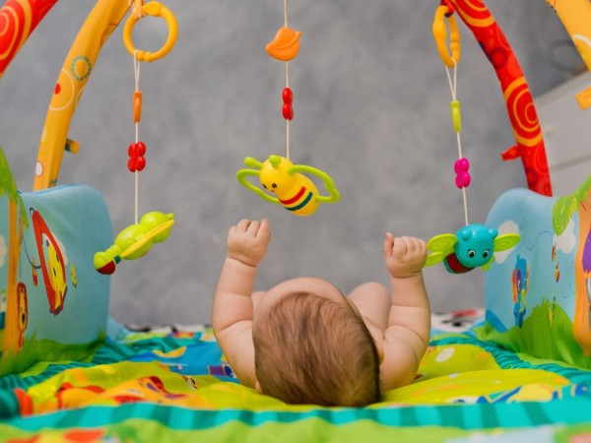
Protocolo LEI/LMI – Lesão Encefálica Infantil
Duração: 14 semanas – 2 avaliações – 12 intervenções
• A partir dos 6 meses
• Atendimentos individuais
• 13 vagas
Enfermagem: 10 vagas 1x/semana
Psicologia: 7 vagas individual 1x/semana
Médico - 1x/ 14 semanas
Serviço Social – Por demanda
Fisioterapia: 2x/semana
Fonoaudióloga: 1x/semana
Terapia Ocupacional: 1x/semana

Slide 20
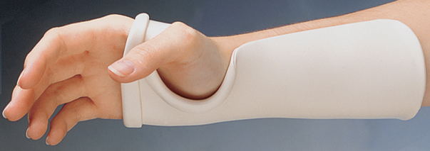
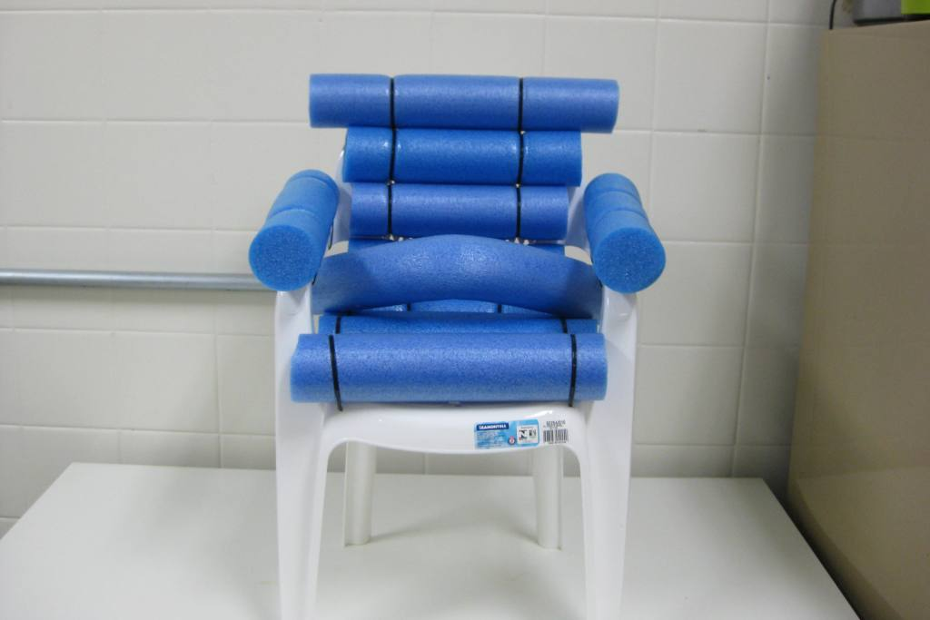
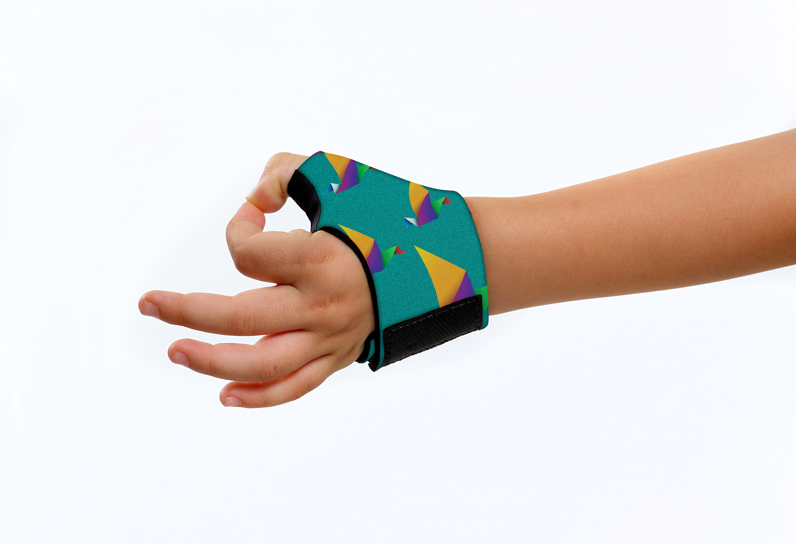
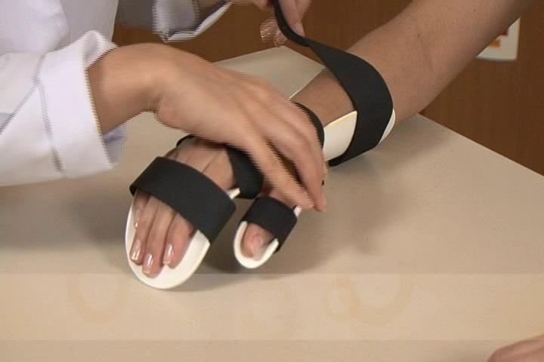
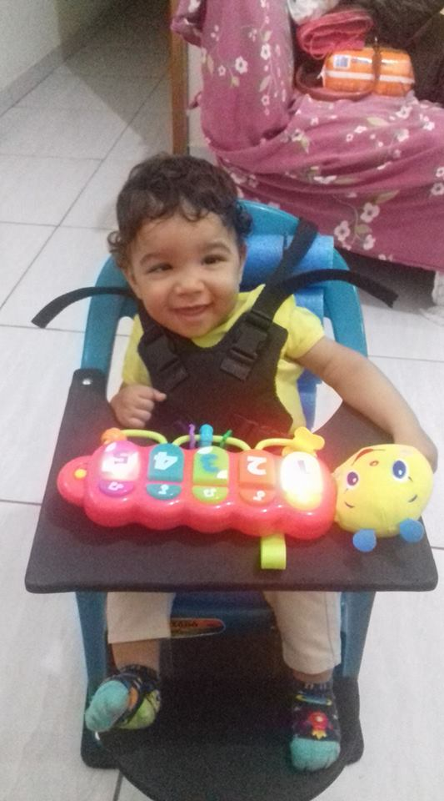
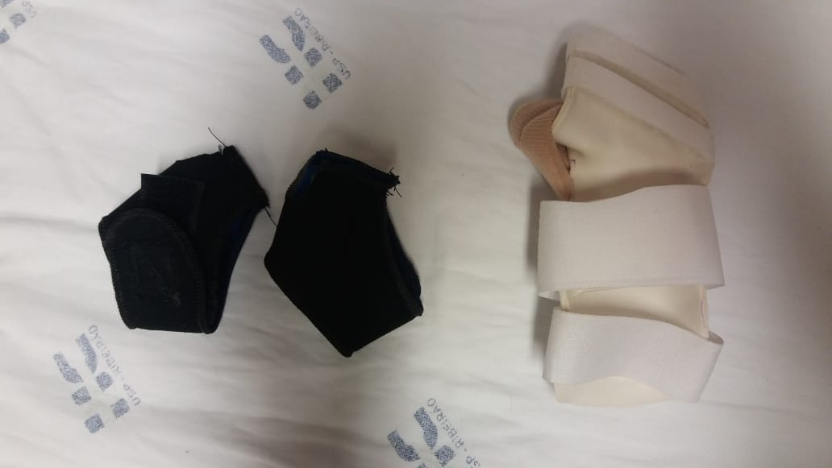
Órteses
Assistir Vídeo 9!
Objetivos: estabilizar, imobilizar, aliviar o corpo ou membros afetados ou fornecer orientação fisiológica correta. Em caso de deficiências permanentes, as órteses podem manter as funções e prevenir ou reduzir a dor e deformidade.

Slide 21
Obrigada!!
Se, na verdade, não estou no mundo para simplesmente a ele me adaptar, mas para transformá-lo; se não é possível mudá-lo sem um certo sonho ou projeto de mundo, devo usar toda possibilidade que tenha para não apenas falar de minha utopia, mas participar de práticas com ela coerentes.
Paulo Freire

Slide 22
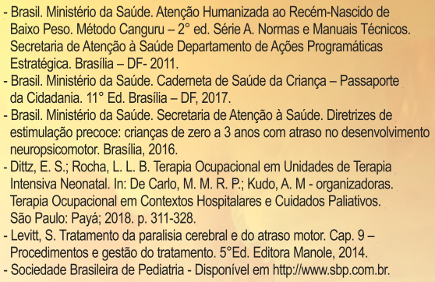
Referências

